Slide 1
Руководство рентгенолога по визуализации распространенных синдромов наследственного рака. Часть 2
ФГБОУ ВО «Красноярский государственный медицинский университет имени профессора В.Ф. Войно-Ясенецкого» Кафедра лучевой диагностики ИПО
Выполнила: ординатор 2 года
кафедры лучевой диагностики ИПО
Фишер Полина Алексеевна
Красноярск, 2021г

Slide 2
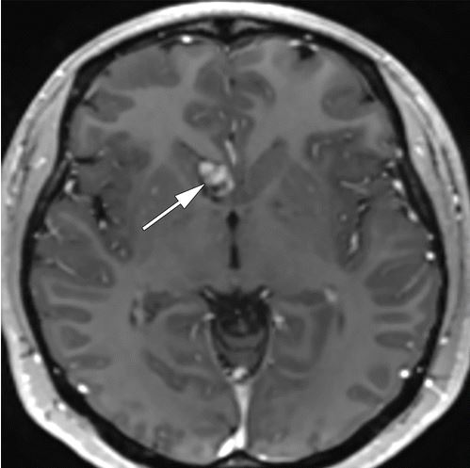
Туберозный склероз МРТ(FLAIR) головного мозга в аксиальной проекции(а) и МРТ Т1-ВИ с контрастным усилением головного мозга в аксиальной проекции(b)
a
b
Гамартомы(стрелки)
Субэпендимальная гигантоклеточная астроцитома -доброкачественная, медленнорастущая опухоль(стрелка)

Slide 3
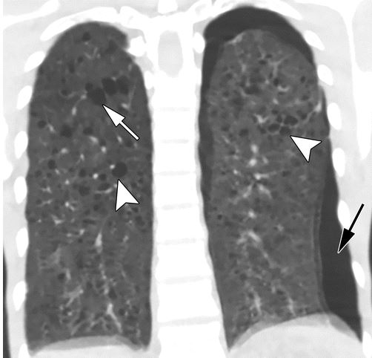
Туберозный склероз(продолжение). КТ с контрастным усилением забрюшинного пространства в аксиальной проекции(а) и КТ грудной клетки в корональной проекции(b)
a
b
Двусторонние множественные ангиомиолипомы почек(стрелки)
Спонтанный пневмоторакс. Множественный кисты в легких(стрелки)

Slide 4
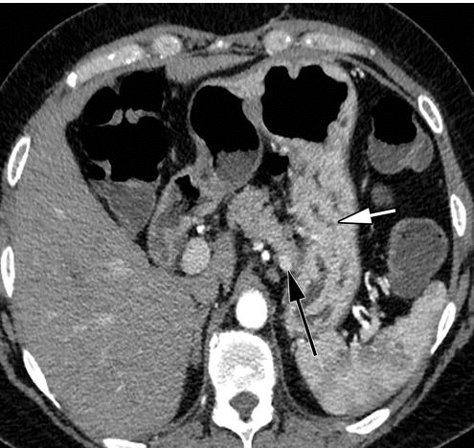
Множественная эндокринная неоплазия(1 тип) КТ брюшной полости с контрастным усилением в аксиальной проекции (a, b)
a
b
Синдром Золлингера-Эллисона. Гастриномы (множественные очаги поражения антрального отдела, привратника желудка и поджелудочной железы; стрелки в a , черная стрелка в b)

Slide 5
Множественная эндокринная неоплазия(1 тип) (продолжение). Сцинтиграфия паращитовидных желез. Изображение отсроченной фазы ^{99m} Tc
Поглощение метокси-изобутил-изонитрила (99mTc-МИБИ) в левой щитовидной железе (стрелка), что соответствует аденоме паращитовидной железы

Slide 6
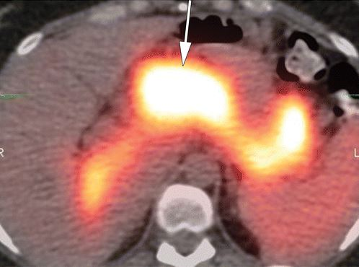
Множественная эндокринная неоплазия(1 тип) (продолжение). КТ брюшной полости с контрастным усилением в аксиальной проекции(а) и сцинтиграфия брюшной полости в аксиальной проекции(b)
b
a
образование(стрелка), замещающее тело и хвост поджелудочной железы
активность радиоактивного индикатора соматостатина (стрелка)

Slide 7
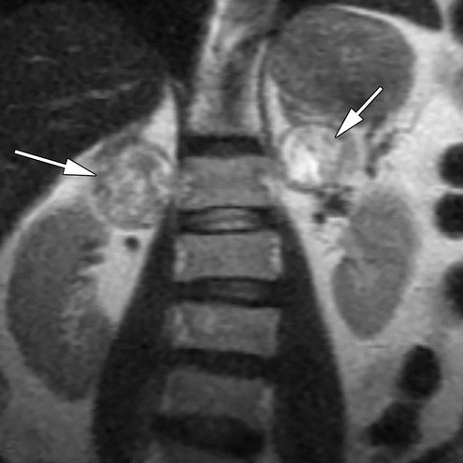
Множественная эндокринная неоплазия(2 тип). КТ щитовидной железы с контрастным усилением в корональной проекции(а) и МРТ Т2-ВИ забрюшинного пространства в корональной проекции(b)
a
b
Образование неоднородной структуры с кальцинатами (стрелка) правой доли щитовидной железы: медуллярная карцинома щитовидной железы
Образования неоднородной структуры (стрелки) надпочечников: феохромоцитома

Slide 8
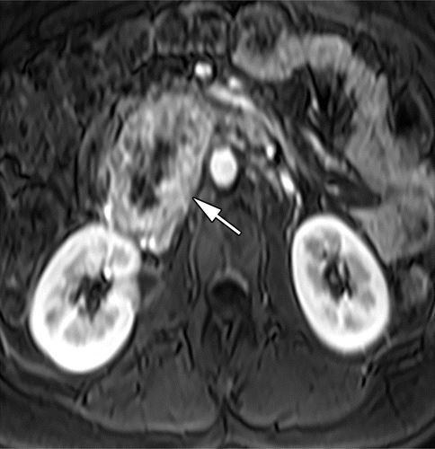
Наследственные синдромы параганглиомы-феохромоцитомы. МРТ Т1-ВИ с контрастным усилением в аксиальной проекции(a, b)
a
Образование правой сонной артерии(стрелка): параганглиома
b
Образование неоднородной структуры(стрелка) правого надпочечника. Забрюшинная параганглиома

Slide 9
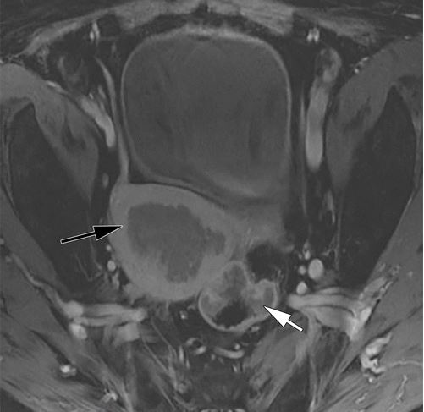
Синдром Линча. МРТ Т2-ВИ органов малого таза в сагиттальной проекции(а) и МРТ Т1-ВИ с контрастным усилением органов малого таза в аксиальной проекции(b)
b
a
Патологическое образование эндометрия с поражением миометрия и сигмовидной кишки(стрелки): карцинома эндометрия и толстой кишки

Slide 10
Синдром Линча (продолжение). УЗИ с ЦДК органов малого таза
Объемное образование правого придатка (стрелка) солидно-кистозного строения и повышенной васкуляризацией. Эндометриоидная карцинома яичников

Slide 11
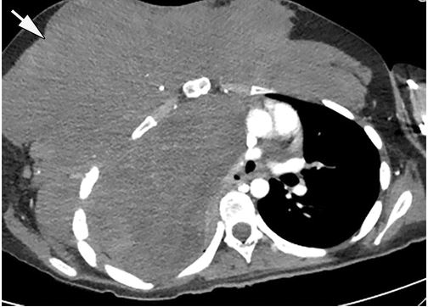
Семейный аденоматозный полипоз. КТ брюшной полости с контрастным усилением в аксиальной проекции(а) и КТ грудной клетки с контрастным усилением в аксиальной проекции(b)
b
a
Новообразования толстой кишки (стрелки). Множественные полипы толстой кишки
Новообразование мягких тканей передних отделов правой грудной стенки (стрелка). Десмоидная опухоль у 23-летнего мужчины с синдромом Гарднера

Slide 12
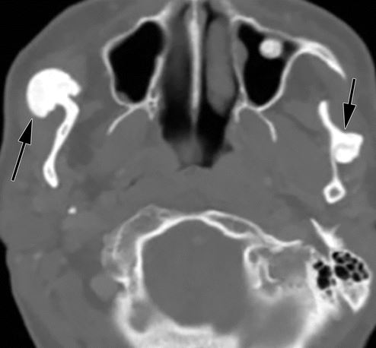
Семейный аденоматозный полипоз (продолжение). Рентгеноскопия желудка с контрастным усиление(а) и КТ нижней челюсти в аксиальной проекции(b)
a
b
Множественные полипы желудка (стрелки) у пациента с синдромом САП / Гарднера
Множественные остеомы (стрелки) нижних челюстей

Slide 13
Наследственный диффузный рак желудка. КТ брюшной полости с контрастным усилением в аксиальной проекции
Утолщение стенки желудка (стрелка), инвазия в селезенку.
Аденокарцинома желудка

Slide 14
Заключение
Синдромы наследственного рака являются причиной ~5–10% всех видов рака. Визуализация играет ключевую роль в диагностике, мониторинге и лечении наследственных новообразований у пациентов, а также приносит пользу членам семьи, поскольку они также могут пройти генетическое исследование

Slide 15
Спасибо за внимание!

